Slide 1
Phishing
Б.Пүрэвбаяр 18B1NUM2947

Slide 2
Агуулга
01
Фишинг халдлагын талаарх ойлголтууд?
02
Зээлийн картын луйвар
Цахим орчин дахь дарамт шахалт ба хүчирхийлэл
03

Slide 3
Фишинг халдлага
Фишинг (Phishing) гэдэг нь нийгмийн инженерчлэлийн нэг төрөл бөгөөд халдлага үйлдэгч, өөрөөр фишер нь хэрэглэгчийн хууль ёсны нууц эсвэл мэдрэмтгий мэдээллийг итгэмжлэгдсэн олон нийтийн сүлжээг дуурайн түүгээр дамжуулан хэрэглэгчийн мэдээллийг хуурч авах гэж оролдох явдал.
“Phishing” гэдэг үг 1995 оны үед гарч ирсэн бөгөөд интернэт нууц үг санхүүгийн мэдээлэл авах гэж интернетийн далай руу өгөөш буюу и-мэйл явуулдаг байсан байна. “ph” гэдэг нь хакерийн “f” үсэгний орлуулга бөгөөд энэ нь 1960 оны үе дэх хакингийн энгийн арга болох утсаар хулгайгаар ярих буюу “phreaking” гэдэг үгнээс үүдэлтэй.

Slide 4
E-mail sender
Мэйл илгээгч их хэмжээний мэйл илгээдэг (ихэчвлэн ботнетээр) бөгөөд тухайн мэйл нь хуурамч вэбтэй холбогдсон байдаг.
Collectors
Цуглуулагч нь хуурамч вэбийг бэлтгэн хэрэглэгчийн мэдээллийг авна.
Фишинг халдлагын 3 үндсэн үүрэгтэй фишерүүд ба фишинг халдлага хэрхэн явагддаг вэ?
Casher
Хэрэглэгчийн нууц мэдээллийг ашиглан мөнгө гарган авдаг.

Slide 5
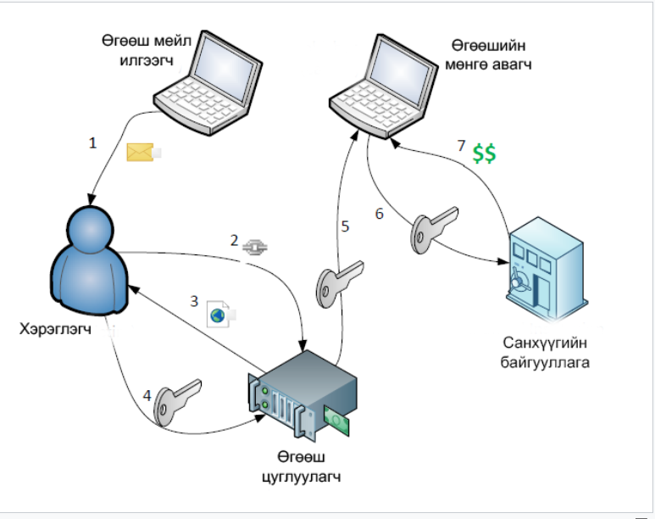
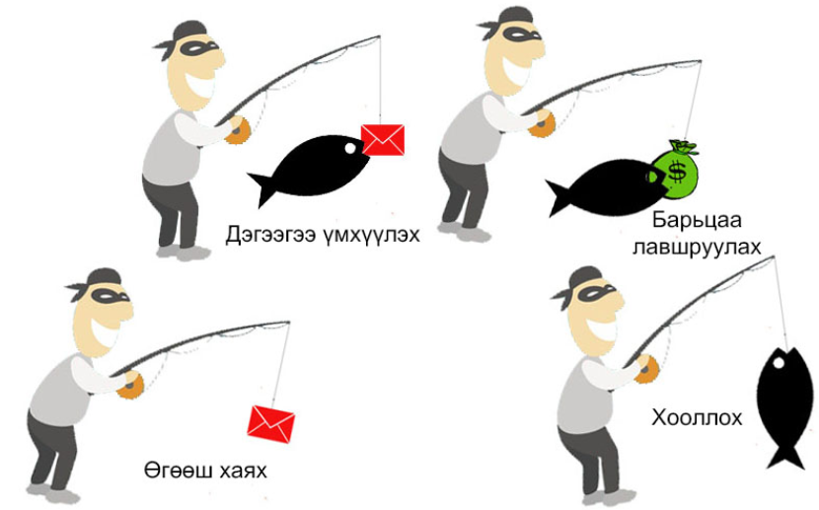
Фишинг халдлага ихэвчлэн дараах схемийн дагуу явагддаг.

Slide 6
1.Өгөөш хаях
2.Дэгээгээ үмхүүлэх
Энэ халдлага нь ихэвчлэн цахим шуудан, чат, олон нийтийн сүлжээгээр дамжин тан руу чиглэсэн итгэл төрөөүлэхүйц томмохон байгууллага, вэбийн динкээс эхлэлтэй.
Таны хүлээн авсан мэдээлэл дотор байгаа линкийг дарахыг санал болгосон, уриалсан, ихээхэн боломж амласан мэдээлэл байх нь бий. Уг линк шууд буюу шууд бусаар таныг хувийн мэдээлэлээ оруулахыг хүснэ. Ингэснээр та хувийн мэдээллээ, үгүйдээ имэйл хаягаа алдсанаар спамын занганд орж байгаа нь тэр.
3.Барьцаа лавшруулах
$15
Эхний удаа нарийн мэдээлэл хүртэл чинв явахгүй байх нь бий.Эхлээд таны IP хаягыг олоод таныг ямар сайтуудаар ордог, ямар онлайн дэлгүүрээр үйлчлүүлдэг зэрэг мэдээллийг зайнаас судалсны эцэст дээрх судалгааны үр дүнд таны банкны картын дугаарыг авч чадна.
4.Хооллох
Эцэст нь та банкны мэдээлэл, бэ сайтууд руу нэвтрэх нууц үг, хэрэглэгчийн нэр, цахим шуудан, гэрийн хаяг гэх мэт бүх хувийн мэдээллээ алдсанаар эрсдэлд орох магадлал өндөр болно.

Slide 7
Фишинг халдлагын төрлүүд
01
05
Voice phishing
Clone Phishing
02
06
SMS Phishing
Spear Phishing
03
Phone Pishing
07
Whaling
04
Email Spoofing
Catphishing and Catfishing
08

Slide 8
Clone Phishing
Энэ арга нь хуулбар имэйл бий болгодог. Үүнийгээ хийхдээ хууль ёсны, өмнө илгээгдэж байсан имэйлээс контент, хүлээн авагчийн имэйл гэх зэрэг мэдээллийг олж авснаар үйлддэг ба яг ижилхэн имэйлээс илгээхдээ хортой линк хавсаргаж өгдөг. Ингэхдээ хаягаа далдалдаг ба энэ нь яг л жинхэнэ илгээгчээс ирсэн мэт харагддаг. Имэйл нь өмнөх илгээгдсэн хаягийн дахин илгээгдсэн хувилбар, эсвэл өмнөхөө сайжруулсан утгатай байдаг нь урхины тактик юм.
Spear Phishing
Spear phishing арга нь тодорхой нэгэн бүлэг рүү чиглэгдсэн байдаг. Хэдэн мянган и-мэйлийг хамаагүй илгээснээс тодорхой сонгосон бүлэг хүмүүс рүү чиглэгдсэн байна. Spear phishing нь өндөр түвшний байд ашиглагдаж байна. Энэ төрлийн дайралтыг “Whaling” гэж нэрлэдэг.

Slide 9
Email Spoofing
Phone Pishing
Имэйл spoofing гэдэг нь фишер хэрэглэгчийг мэхлэхийн тулд илгээгчийн хаяг болон бусад хэсгийг хамт илгээдэг түгээмэл арга юм. Spoofing имэйлүүд нь ихэвчлэн тухайн хэрэглэгчтэй хамааралтай вэбсайт эсвэл эдийн засгийн институтээс явуулсан юм шиг харагддаг учир хүлээн авсан хэрэглэгч сэжиглэх нь бага байдаг бөгөөд ийм имэйлүүд нь дараах зүйлийг хийхийг тусгасан байдаг.Үүнд:
Имэйлээр кредит картны дугаарыг бичин хариу илгээх
“Миний нөхцөл байдлыг харгалзана уу” гэх мэтийн холбоос дээр дарах, мөн хуурамч вэб руу оронгуут нууц үгээ хийх нөхцөлтэйгээр
Хавсаргасан PDF маягт болон бусад мэдээллийг бөглүүлэх
Энэ арга нь мессежээр дамжуулан хэрэглэгч уруу залгах дугаар илгээх ба тэрхүү дугаар уруу залгаснаар утасны дугаарын асуудал гэх зэргээр хэрэглэгчийн банкны мэдээллийг авдаг байна. Уламжлалт утасны хэсэг нь dedicated холболттой ба IP-аар дуу дамжуулдаг нь тохиргооо хийхэд хялбар байдаг байсан нь фишерүүдэд гайхалтай сонголт болсон. Нэгэнт утасны дугаар нь фишерийн гарт орсон, мөн VoIP үйлчилгээгээр хангагдсан бол утсаар бүртгэлийн дугаар PIN-ийг оруулж болдог байсан байна.

Slide 10
Фишинг халдлага ба Короновирус
Хакерууд коронавирусын тухай мэдээлэл дэлхий нийтийн анхаарлын төвд байгааг ашиглан фишинг төрлийн халдлага үйлдэх тохиолдол нэмэгдсээр байна.
АНУ-ын IBM X-Force компаний судлаачид хорт код бүхий файл хавсаргасан имэйл тараах хэд хэдэн кампанит ажлыг илрүүлжээ. Энэхүү фишинг халдлага нь эрүүл мэндийн байгууллага, төрийн байгууллагын өмнөөс өвчний талаарх мэдээ, мэдээллийг илгээж, хохирогчид холбоос дээр дарснаар өвчний урьдчилан сэргийлэлт, хяналтын төвийн хуурамч цахим хуудсанд хандаж хувийн мэдээллүүдээ алдаж байна.

Slide 11
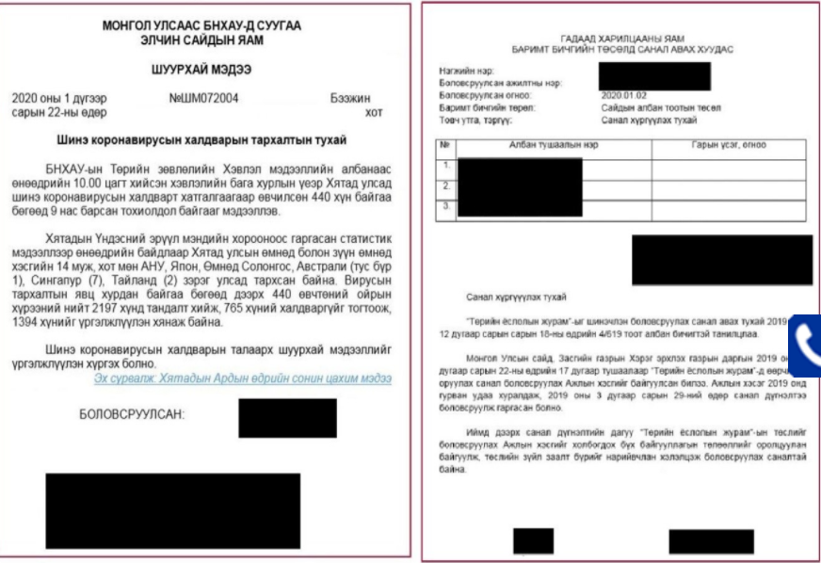
Фишинг халдлага ба Короновирус Монгол улсад
Check Point Software Technologies компаниас БНХАУ-ын хакерын бүлэг COVID-19 халдварт өвчний тухай утга агуулга бүхий файлд хортой код хавсаргаж Монгол улсын төрийн байгууллагууд руу чиглэсэн халдлага үйлдэж байгааг анхааруулсан бөгөө тэр бүү хэл ийм халдлага үйлдсэн билээ.
Хакерууд Гадаад харилцааны яам болон Монгол улсаас БНХАУ-д суугаа элчин сайдын яамны нэрийг барьж төрийн байгууллагууд руу баримт бичиг илгээсэн ба тухайн файл нь RTF (Rich Text Format) өргөтгөлтэй, RoyalRoad гэх хортой код агуулсан байжээ.

Slide 12
Фишинг халдлага дараах нийтлэг шинжтэй байна. Үүнд:
Хаанаас, хэнээс илгээсэн эрх сурвалж и-мэйл хаяг нь тодорхойгүй , эсвэл и-мэйл хаягыг ижил төстэй харагдуулахаар дурайлгасан
И-мэйлийн агуулгад хувийн болон санхүүгийн мэдээллийг хүссэн шаардсан
Төлбөрийн мэдээлэл дансны дугаар өөрчлөгдсөн утга бүхий
Их хэмжээний мөнгө сугалаанд хожсон
Хуурамч вирустэй файл хавсаргасан
И-мэйлд хуурамч линк холбоос агуулсан

Slide 13
Зээлийн картын хулгай, залилан

Slide 14
Зээлийн картын залилан гэж юу вэ?
Зээлийн карт, дебит карт гэх мэт төлбөрийн картыг хуурамчаар ашиглаж, карт эзэмшигчийн хувийн мэдээллийг хулгайлах, бараа, бүтээгдэхүүн, үйлчилгээ авах, гэмт хэрэгтний хяналтанд байдаг өөр дансанд төлбөр хийх зэрэг үйл ажиллагааг хамарсан залилан юм.

Slide 15
Зээлийн картын залилангийн хэлбэрүүд
Картгүй (CNP) залилан
'Карт байхгүй "гэсэн залилан нь бодит картыг ашиглахгүйгээр ихэвчлэн онлайн эсвэл утсаар үйлдэгддэг.
Хуурамч, хууран мэхлэлт(Skimming)
'Скимминг' гэдэг нь төхөөрөмж таны зээлийн картын дэлгэрэнгүй мэдээллийг соронзон туузнаас нь хулгайлж, зээлийн картын skimmer гэгддэг төхөөрөмжийг АТМ эсвэл худалдааны терминалд хавсаргахад ихэвчлэн тохиолддог.
Алдагдсан, хулгайлагдсан картын луйвар
Алдагдсан, хулгайлагдсан картын луйвар алдагдсан эсвэл хулгайлагдсан карт дээр гарaдаг.
Карт хэзээ ч ирээгүй луйвар
'Карт хэзээ ч ирээгүй' гэсэн луйвар нь үйлчлүүлэгчийн хэзээ ч авдаггүй захиалсан картанд гардаг.
Хуурамч програмын луйвар
Хэрэглэгчийн хуурамч луйвар нь дансыг хэн нэгний хувийн мэдээлэл эсвэл мэдээллийг ашиглан үүсгэсэн тохиолдолд гардаг.

Slide 16
Зээлийн картын залилангаас хэрхэн сэргийлэх вэ?
Вирусын эсрэг програмдаа шинэчлэлт хийж байх
Сэжиг бүхий сайтуудад итгэхгүй байх
Сэжигтэй и-мэйлүүдийг нягтлах
Өөрийн зээлийн тайлангаа шалгах
Чухал бичиг баримтыг бүү хая
Шуудангийн хайрцагаа түгжих
Хэрэв залилуулсан бол юу хийх хэрэгтэй вэ?
Зээлийн болон дебит картуудын сайн тал нь ихэнх нь тэг өр төлбөрийн бодлоготой байдаг тул "зөвшөөрөлгүй гүйлгээ" хийснийхээ төлөө хариуцлага хүлээхгүй. Эдгээр бодлогыг Visa, Mastercard эсвэл American Express гэх мэт карт гаргагч хэрэгжүүлдэг.

Slide 17
Алдарт зээлийн картын залилан
2005 оны 7-р сараас 2007 оны 1-р сарын дунд үе хүртэл TJX компаниудын системийг зөрчсөн нь 45.6 сая гаруй зээлийн картын мэдээллийг ил болгосон. Альберт Гонзалес гэх этгээд хулгай хийсэн бүлэглэлийн толгойлогч нь байсан юм. 2009 оны 8-р сард Гонзалесыг өнөөдрийг хүртэл мэдэгдэж буй хамгийн том зээлийн картын хулгайн хэрэгтэн гэж үздэг.

Slide 18
Cyberbullying and harassment

Slide 19
Цахим орчин дахь дарамт шахалт ба хүчирхийлэл
Энэ төрлийн гэмт хэрэг нь ихэвчлэн цахим орчинд үйлдэгддэг бөгөөд цахим орчинл хэн нэгэнийг ялангуяа өсвөр насныханд ихээхэн тохиолддог ба тэднийг ялгаварлан гадуурхах,дарамт шахалт шинжтэй хэрэг юм.
Заналхийлэх, танхайрах, худал цуурхал тараах, бэлгийн дур хүслээ илэрхийлэх, хохирогчийн хувийн мэдээллийг олон нийтэд дэлгэх зэрэг үйл хэргийн шинжтэй байдаг.
Ингэснээр хохирогчийн өөрийгөө үнэлэх үнэлэмж буурч, уур уцаар, сэтгэл гутралд орох, цаашлаад амиа хорлох тохиолдол ч үүсэх эрсдэлтэй.

Slide 20
Цахим орчин дахь дарамт шахалт ба хүчирхийллийн жишээ:
Энэ бол Хүчирхийллийн эсрэг үндэсний төвд хандсан жишээнүүдийн нэгээхэн хэсэг. Монголд 10-аас дээш насны 3 хүүхэд тутмын 1 нь фэйсбүүк хэрэглэдэг. Фэйсбүүкт нэвтэрч байгаа хүүхдүүдийн 47 хувь нь 2 ба түүнээс дээш хаягтай, 46.4 хувь нь админ эрхтэй аж. Тэдний 37.3 хувь нь сөрөг сэтгэгдэл бичдэгээс 17 хувь нь бусдыг доромжилсон, нэр хүндэд халдсан, гутаасан бүдүүлэг үг хэллэг ашигласан гэх судалгаа байна.
Манай улсад 1.2 сая хүүхэдтэй. Өсвөр насныхны 70-ээс дээш хувь нь цахим орчинд үе тэнгийнхнийхээ дарамтанд өртөх, хэлсэн үгийг нь эмзгээр хүлээж авах байдал түгээмэл байна.
Үл таних этгээд цахимаар охидуудтай танилцах, харьцах цаашлаад нүцгэн зургийг нь аван эргээд барьцаалсан тохиолдол гарсан.Эцэг эх нь мэдээгүйн улмаас тэдгээр охид дарамт шахалтанд орсоор байна.

Slide 21
Анхаарал хандуулсан баярлалаа

Slide 22
Эх сурвалж
https://en.wikipedia.org/wiki/Phishing
https://www.webroot.com/nz/en/resources/tips-articles/what-is-phishing
https://gia.gov.mn/12/item/675
https://en.wikipedia.org/wiki/Credit_card_fraud
https://www.savings.com.au/credit-cards/credit-card-fraud
http://eagle.mn/r/51595
https://en.wikipedia.org/wiki/Cyberbullying

